Slide 1

RENDICION DE CUENTAS 2024
Jessica Pucha
COMISION DE TURISMO

Slide 2
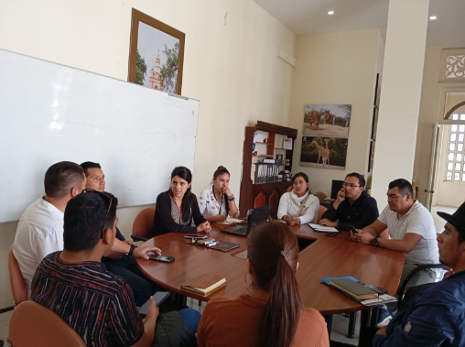
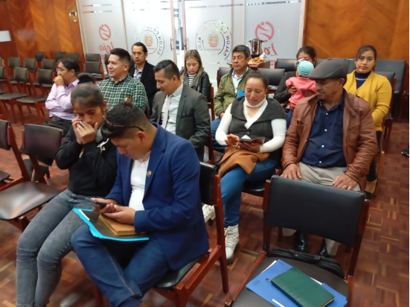
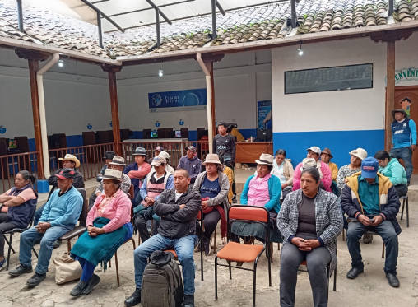
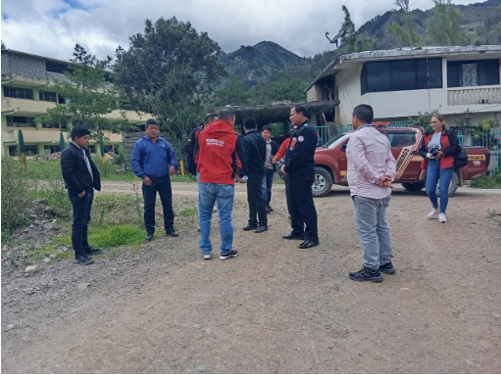
Enero y febrero
Coordinación con delegados del municipio para la feria productiva
Conformación del consejo de participación ciudadana
Socialización para la construcción de la subestación de bomberos

Slide 3
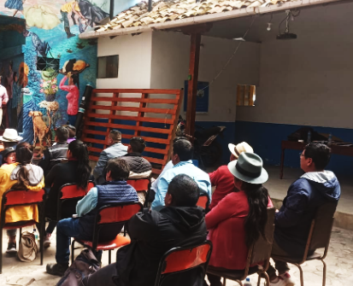
Socialización del proyecto eólico Villonaco III
Minga de la cascada de Shillipra, sector turístico
Minga de adecentamiento de la cancha y piscina
Participación en el proyecto carnavalero

Slide 4
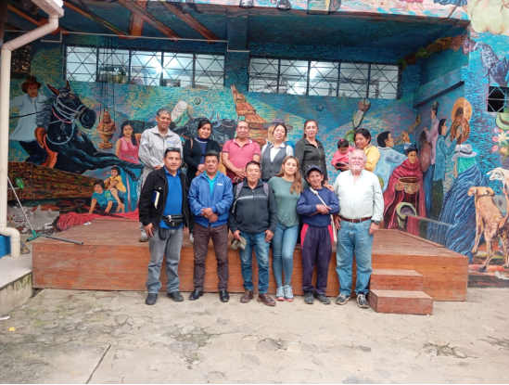
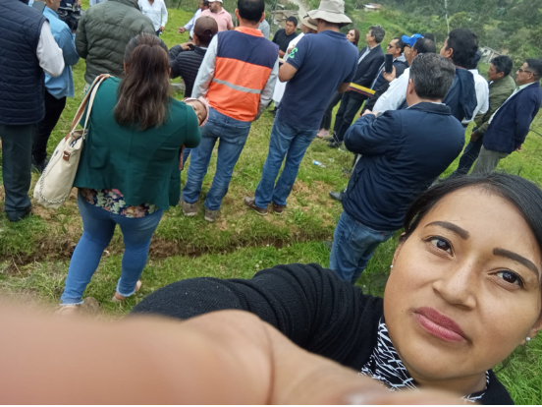
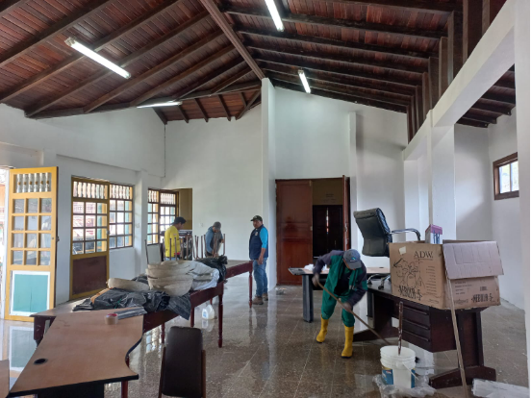
Marzo y abril
Socialización del proyecto sobre el banco de semillas
Arreglo del salón del GAD Parroquial de Chantaco
Socialización para fiestas de mayo 2024
Arreglo del salón del GAD Parroquial de Chantaco

Slide 5
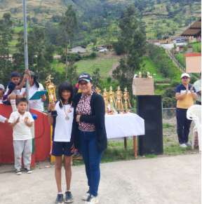
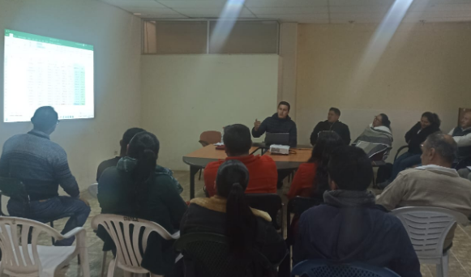
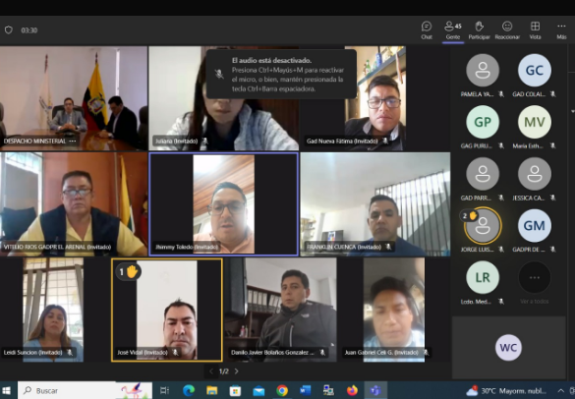
Mayo y junio
Participación en los campeonatos interinstitucionales de las escuelas y colegios
Gestión para donación de cuyes para las festividades de Chantaco
Participación en la reunión para el presupuesto participativo
Asistencia a capacitaciones para los vocales por parte de CONAGOPARE Loja

Slide 6
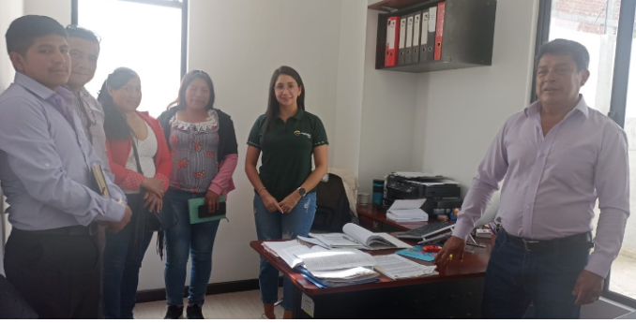
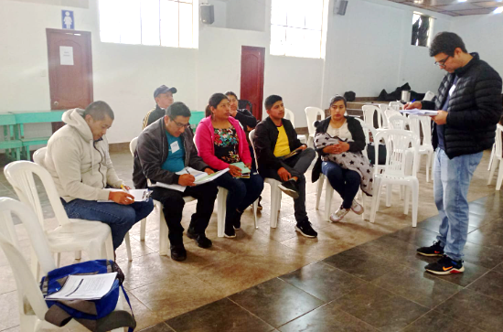
Participación en las reuniones sobre el caso del barrio San Nicolás
Socialización del PDOT
Capacitación del proyecto de cuyes

Slide 7
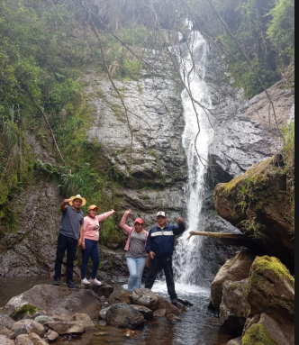
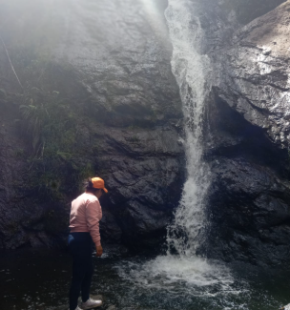
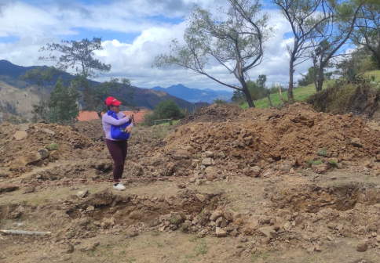
Julio y agosto
Recorrido de exploración de la cascada de la quebrada agua de oso “Cumbe”
Participación de las festividades de la Virgen del Carmen
Participación en la casa comunal del Barrio Fátima
Donación de fundas de cemento para el muro de la escuela de Fátima

Slide 8
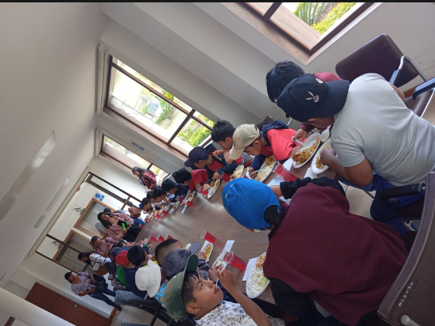
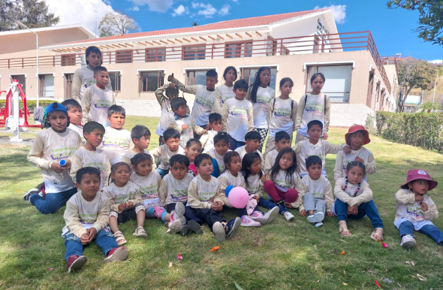
Participación en el intercambio de tortillas
Campamento vacacional de niño de Chantaco

Slide 9
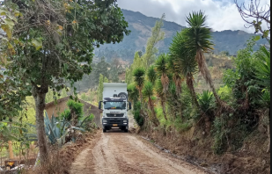
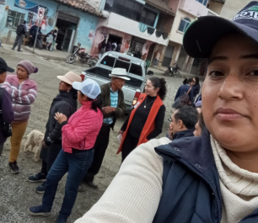
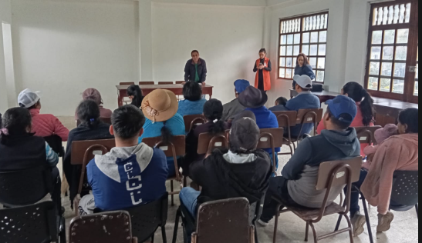
Septiembre y octubre
Participación en la limpieza de las vías de los barrios de la parroquia en convenio con el Gobierno provincial de Loja
Minga en los barrios de Cañaro Y San Nicolas
Socialización de veredas de la parroquia Chantaco

Slide 10
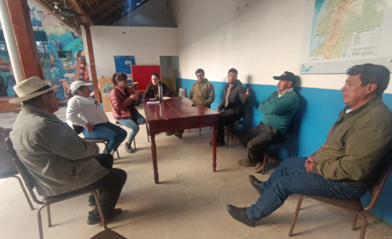
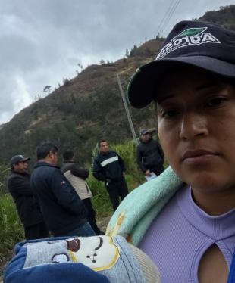
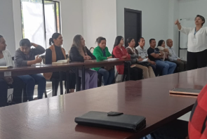
Capacitaciones en la COGAGOPARE Loja “Equidad y genero”
Reunión sobre seguridad ciudadana
Reunión con el conejal rural Lenin cuenca para tratar sobre las escrituras Rurales.
Reunión con los técnicos del municipio sobre la cascada de Agua de Oso
Reunión de riegos ambientales con la fundación CARITAS

Slide 11
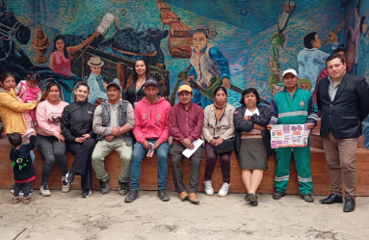
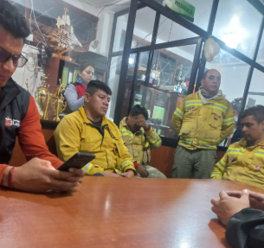
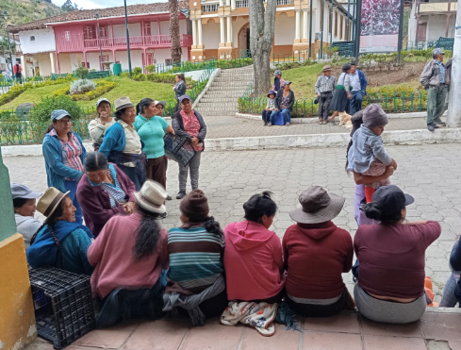
Noviembre y diciembre
Participación y colaboración para la emergencia de incendios
Aportación con un premio para el seguro Social Campesino
Coordinación y preparación de alimentos para los bomberos en la emergencia de incendios
Participación y entrega en proyectos de cuyes a la comunidad de Chantaco

Slide 12
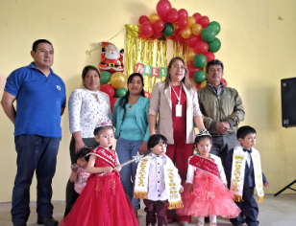
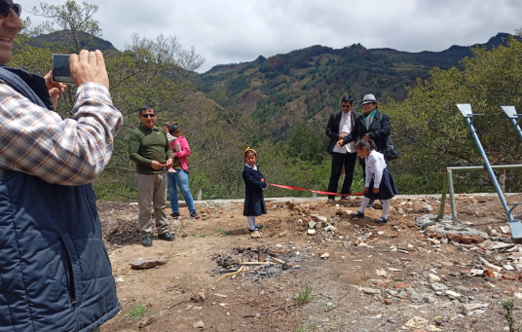
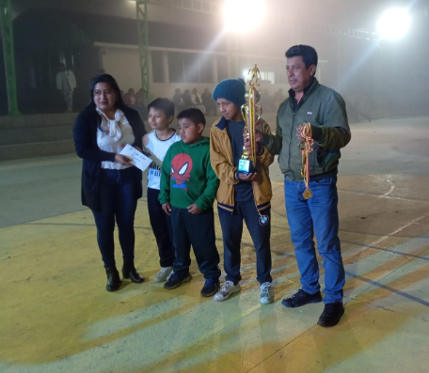
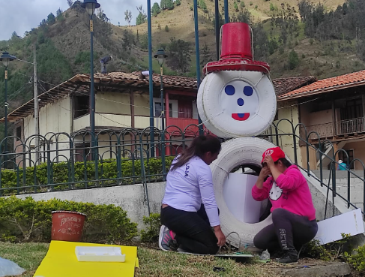
Armada del árbol navideño e el centro de Chantaco
Participación en la inauguración del muro de la escuela del barrio Fátima
Agasajo navideño para los niños en las instituciones de diferentes barrios y CNH
Participación en el evento deportivo de niños sub 12 y evento de fin de año

